Slide 1
学习任务群
延时文字

Slide 2
主目录
CONTENTS
概念界定
3
1
2
实践指导
课程转化
延时符

Slide 3
概念界定
任务
主体与主动，需求和目的，综合与关联，开放与挑战，过程与环节
利用“群”作为“任务”的组织纽带，实现课程的整体性。
群
延时符

Slide 4
概念界定
1
问题解决情境与知识学习情境的整合
黄厚江 《让学习任务群走进课堂》
“整合”
2
文本与非文本各种教学资源的整合
3
精读文本、略读文本和快速浏览文本等各类文本与各类知识的整合
……

Slide 5
学习任务群：
是在真实情境下，确定与语文素养生成、发展、提升相关的人文主题，组织学习资源，设计多样的学习任务，让学生通过阅读与鉴赏、表达与交流、梳理与探究的自主活动，自己去体验环境，完成任务，发展个性，增长思维能力，形成理解和应用系统。

Slide 6
价值意义
1
统领单元各项学习活动
《以学习任务为载体的语文单元教学设计》
课程转化
2
让学生在活动探究中建构知识
3
促进学生核心素养的发展

Slide 7
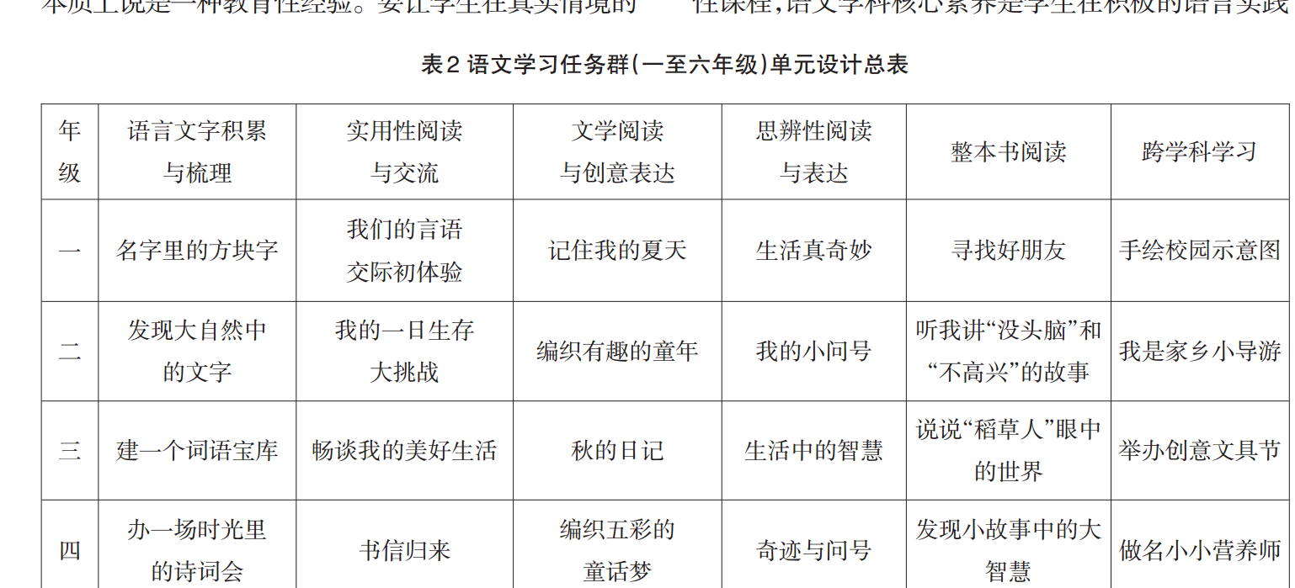
戴晓娥《大单元教学是学习任务群实施的基础》
语文核心素养
任务单元与教学设计
1
2
3
4
语文学习任务群
语文学习活动课时
构成了素养导向的大单元推进任务群实施的基本路径
延时符

Slide 8
《学习任务群框架下的语文知识图谱》
既掌握了语文核心知识，又获得了完成典型任务的体验。

Slide 9
课堂实践
薛法根《语文学习任务群的内涵解读与实践建构》
黄伟《语文学习任务群设计与教学的三个维度》
黄国才《在“发展型学习任务群”旨归下的阅读与习作教学改进建议》
王国均《阅读学习单：义务教育“语文学习任务群”教学的转型工具》
《任务分析理论下的小学语文学习任务群设计——以在牛肚子里旅行一课为例》
《三“聚焦”，让学习任务群教学落向实处——为中华之崛起而读书教学设计》
《学习任务群视域下语文“功能性写作”教学的思考——以统编版语文五年级下册“中国的世界文化遗产”的教学为例》
《学习任务群下大单元教学的实施路径——以“民间故事”大单元教学为例》
《指向思维能力提升的学习任务群设计：以五下第六单元为例》
《学习任务群视域下的小学语文作业设计策略》

Slide 10
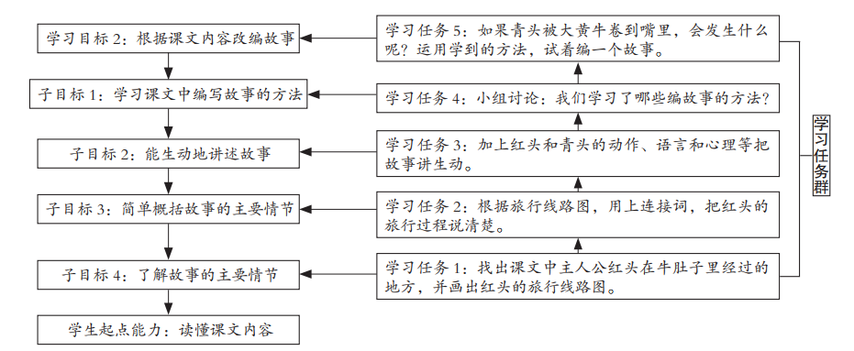
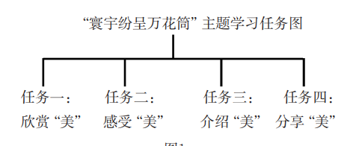

Slide 11
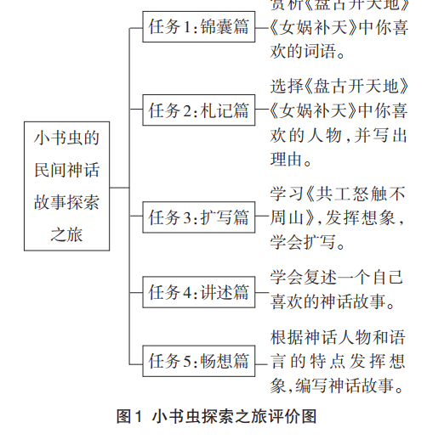
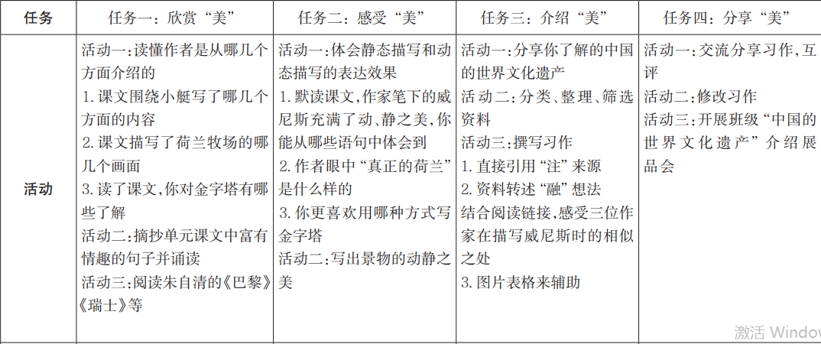
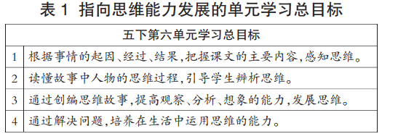

Slide 12
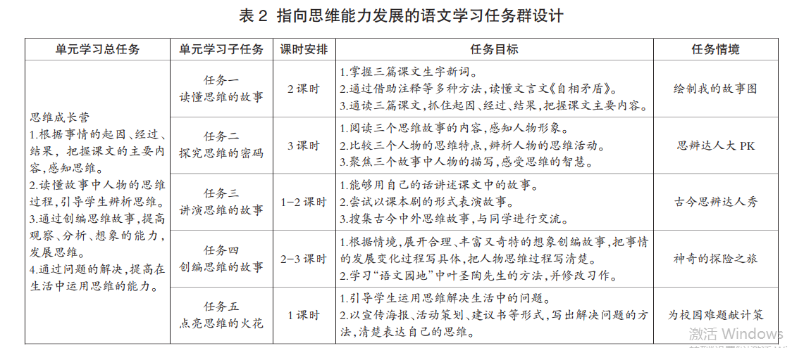

Slide 13
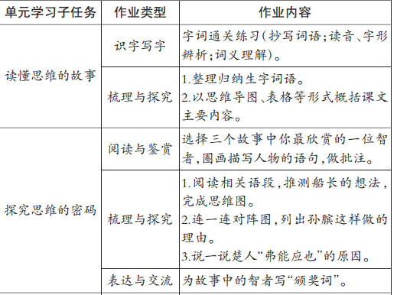
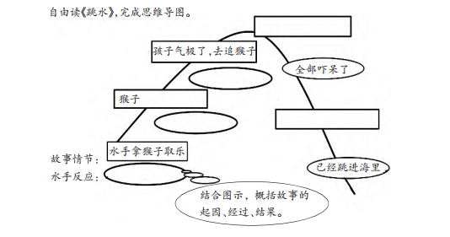

Slide 14
THANKS
“从所思所想出发，以能思能想启迪，向应思应想前进。”
延时符

